Slide 1

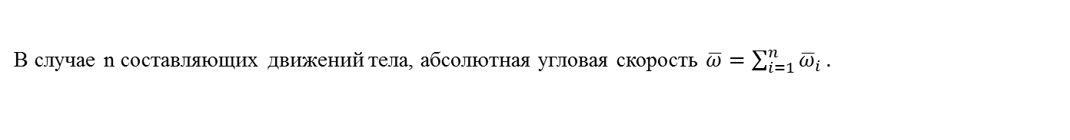
Сложное движение твердого тела.
МГТУ им. Н.Э. Баумана
B
Если тело движется относительно подвижной системы координат O1XYZ, а эта система совершает одновременно переносное движение по отношению к неподвижной системе Oxyz, то результирующее абсолютное движение тела называют сложным.
z
Z
A
Y
O1
Теорема. При любом виде переносного и относительного движений твердого тела его абсолютная угловая скорость равна сумме относительной и переносной угловых скоростей тела.
Доказательство.
X
O
y
В абсолютном движении ${\overline{v}}_{B}={\overline{v}}_{A}+{\overline{v}}_{BA} , {\overline{v}}_{BA}=\overline{ω}×\overline{AB}.$
В относительном движении ${\overline{v}}_{B}^{r}={\overline{v}}_{A}^{r}+{\overline{v}}_{BA}^{r} , {\overline{v}}_{BA}^{r}={\overline{ω}}_{r}×\overline{AB}.$
x
В переносном движении ${\overline{v}}_{B}^{e}={\overline{v}}_{A}^{e}+{\overline{v}}_{BA}^{e} , {\overline{v}}_{BA}^{e}={\overline{ω}}_{e}×\overline{AB}.$
По теореме о сложении скоростей точек ${\overline{v}}_{A}={\overline{v}}_{A}^{r}+{\overline{v}}_{A}^{e}$ ; $v_{B}={\overline{v}}_{B}^{r}+{\overline{v}}_{B}^{e} .$
$${Тогда v}_{B}={\overline{v}}_{B}^{r}+{\overline{v}}_{B}^{e}={\overline{v}}_{A}^{r}+{\overline{v}}_{BA}^{r}+{\overline{v}}_{A}^{e}+{\overline{v}}_{BA}^{e}={\overline{v}}_{A}+{\overline{v}}_{BA}^{r}+{\overline{v}}_{BA}^{e}={\overline{v}}_{A}+{\overline{ω}}_{r}×\overline{AB}+{\overline{ω}}_{e}×\overline{AB}={\overline{v}}_{A}+\overline{ω}×\overline{AB}$$
$${\overline{ω}}_{r}×\overline{AB}+{\overline{ω}}_{e}×\overline{AB}=\left({\overline{ω}}_{r}+{\overline{ω}}_{e}\right)×\overline{AB}=\overline{ω}×\overline{AB}. Поскольку вектор \overline{AB} произвольный, то \overline{ω}={\overline{ω}}_{r}+{\overline{ω}}_{e} .$$
В случае n составляющих движений тела, абсолютная угловая скорость $\overline{ω}=\sum_{i=1}^{n}{{\overline{ω}}_{i}}.$
Абсолютная угловая скорость тела не зависит от разложения движения на составляющие и является кинематическим инвариантом.

Slide 2



















Сложение вращений вокруг пересекающихся осей.
МГТУ им. Н.Э. Баумана
Тело вращается с угловой скоростью ω_{r} относительно своей оси, проходящей через точку пересечения с другой осью вращения O. Относительно второй оси первая ось вращается с угловой скоростью ω_{e}.
$$ω_{e}$$
$$\overline{ω}$$
Абсолютное движение – сферическое движение относительно точки О с абсолютной угловой скоростью $\overline{ω}={\overline{ω}}_{r}+{\overline{ω}}_{e}$.
$${\overline{ω}}_{e}$$
$$ω_{r}$$
O
$${\overline{ω}}_{r}$$
Прямая, вдоль которой расположен вектор абсолютной угловой скорости, является мгновенной осью вращения.
Мгновенная
ось вращения
$${\overline{v}}_{A}=\overline{ω}×\overline{r_{A}}=0 , т.к. \overline{ω}∥\overline{r_{A}}$$
Скорость произвольной точки М тела:
$$\overline{ω}$$
h
$${\overline{v}}_{M}=\overline{ω}×{\overline{r}}_{M} или {\overline{v}}_{M}={\overline{v}}_{e}+{\overline{v}}_{r}={\overline{ω}}_{e}×{\overline{r}}_{M}+{\overline{ω}}_{r}×{\overline{r}}_{M}$$
$$h_{r}$$
$${\overline{v}}_{e}$$
$${\overline{v}}_{M}$$
$${\overline{r}}_{A}$$
A
$$v_{e}=ω_{e}h_{e}; v_{r}=ω_{r}h_{r}; v_{M}=ωh$$
$${\overline{ω}}_{e}$$
$${\overline{ω}}_{r}$$
$$h_{e}$$
где $h_{e}, h_{r}, h$ - кратчайшие расстояния от точки М до соответствующих осей вращения.
O
$${\overline{r}}_{M}$$
М
$${\overline{v}}_{r}$$

Slide 3
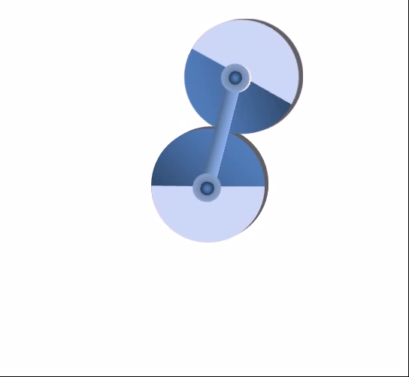












Сложение вращений вокруг параллельных осей.
МГТУ им. Н.Э. Баумана
1. ${\overline{ω}}_{e}⇈{\overline{ω}}_{r}$ абсолютное движение – плоское
$$ω=ω_{e}+ω_{r}$$
$$ω_{e}$$
$$ω_{r}$$
Мгновенный центр скоростей (точка P) расположен на отрезке $O_{r}O_{e}$ при этом
$$O_{r}O_{e}=O_{r}P{+O}_{e}P$$
$${\overline{ω}}_{e}$$
$${\overline{ω}}_{r}$$
$${\overline{v}}_{P}^{r}=−{\overline{v}}_{P}^{e}, где {\overline{v}}_{P}^{r}={\overline{ω}}_{r}×\overline{O_{r}P}, {\overline{v}}_{P}^{e}={\overline{ω}}_{e}×\overline{O_{e}P} .$$
По модулю $v_{e}=ω_{e}O_{e}P, v_{r}=ω_{r}O_{r}P.$
Тогда для положения точки P имеем:
$$\frac{ω_{e}}{O_{r}P}=\frac{ω_{r}}{O_{e}P}=\frac{ω}{O_{r}O_{e}}$$
Скорость произвольной точки тела:${\overline{v}}_{M}=\overline{ω}×{\overline{r}}_{M}.$
$$\overline{ω}$$
$${\overline{ω}}_{e}$$
$${\overline{v}}_{e}$$
$${\overline{ω}}_{r}$$
Or
Oe
P
$${\overline{v}}_{r}$$
$${\overline{r}}_{M}$$
$${\overline{v}}_{M}$$
M

Slide 4













Сложение вращений вокруг параллельных осей.
МГТУ им. Н.Э. Баумана
2. ${\overline{ω}}_{e}↑↓{\overline{ω}}_{r}, ω_{e}≠ ω_{r}$ абсолютное движение – плоское
$$ω=\left|ω_{e}−ω_{r}\right|$$
Мгновенный центр скоростей (точка P) расположен на прямой, проходящей через точки $O_{r}O_{e}$.
$O_{r}P={−O}_{r}O_{e}{+O}_{e}P, если ω_{e}< ω_{r}$ ;
$$O_{e}P={−O}_{r}O_{e}{+O}_{r}P, если ω_{e}> ω_{r} .$$
$${\overline{v}}_{P}^{r}=−{\overline{v}}_{P}^{e}, где {\overline{v}}_{P}^{r}={\overline{ω}}_{r}×\overline{O_{r}P}, {\overline{v}}_{P}^{e}={\overline{ω}}_{e}×\overline{O_{e}P} .$$
По модулю $v_{e}=ω_{e}O_{e}P, v_{r}=ω_{r}O_{r}P.$
Тогда для положения точки P имеем:
$$\frac{ω_{e}}{O_{r}P}=\frac{ω_{r}}{O_{e}P}=\frac{ω}{O_{r}O_{e}}$$
Скорость произвольной точки тела:${\overline{v}}_{M}=\overline{ω}×{\overline{r}}_{M}.$
$${\overline{ω}}_{e}$$
$$\overline{ω}$$
$${\overline{v}}_{r}$$
P
Oe
Or
$${\overline{r}}_{M}$$
$${\overline{v}}_{M}$$
$${\overline{ω}}_{r}$$
$${\overline{v}}_{e}$$
M

Slide 5
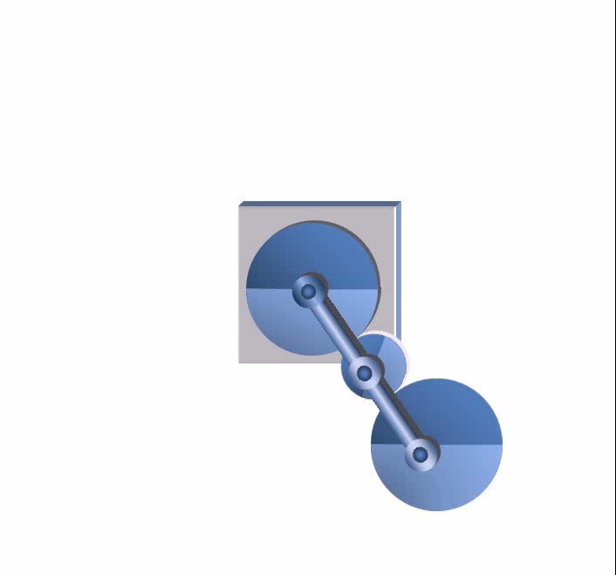

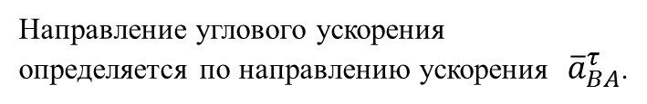











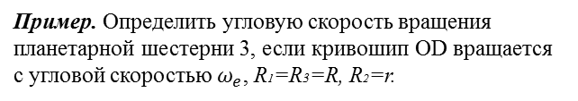




Пара вращений.
МГТУ им. Н.Э. Баумана
M
3. ${\overline{ω}}_{e}↑↓{\overline{ω}}_{r}, ω_{e}= ω_{r}$
$$\overline{ω}={\overline{ω}}_{r}+{\overline{ω}}_{e}=0$$
$${\overline{r}}_{1}$$
$${\overline{r}}_{2}$$
$${\overline{v}}_{M}={\overline{ω}}_{e}×{\overline{r}}_{1}+{\overline{ω}}_{r}×{\overline{r}}_{2}={\overline{ω}}_{e}×\left({\overline{r}}_{1}−{\overline{r}}_{2}\right)={\overline{ω}}_{e}×\overline{O_{e}O_{r}}={\overline{ω}}_{r}×\overline{O_{r}O_{e}}$$
$${\overline{ω}}_{r}$$
Oe
Скорости всех точек одинаковы. Результатом пары вращений является поступательное движение.
Or
$${\overline{ω}}_{e}$$
Пример. Определить угловую скорость вращения планетарной шестерни 3, если кривошип OD вращается с угловой скоростью $ω_{e}$, R1=R3=R, R2=r.
$$ω_{r}$$
$${\overline{v}}_{D}$$
$${v_{D}=ω_{e}2\left(R+r\right) ; v}_{C}=ω_{e}\left(R+r\right);$$
3
D
$$ω_{2}=\frac{v_{c}}{r}=\frac{R+r}{r}ω_{e}$$
B
$${\overline{v}}_{B}$$
$$ω_{2}$$
C
$${\overline{v}}_{C}$$
$$v_{B}=ω_{2}2r=\frac{R+r}{r}2rω_{e}=2(R+r)ω_{e}$$
2
P
$v_{D}{=v}_{B}$ ;
${\overline{v}}_{D}{=\overline{v}}_{B}+{\overline{v}}_{DB}$ ;
$$ω_{e}$$
1
O
$$v_{DB}=ω_{3}DB=0 ; ω_{3}=0 ;$$
${\overline{ω}}_{3}{=\overline{ω}}_{e}+{\overline{ω}}_{r}=0 ; {\overline{ω}}_{r}=−{\overline{ω}}_{e}.$

Slide 6












Сложение поступательного и вращательного движений.
МГТУ им. Н.Э. Баумана
Сложение поступательных движений.
Переносное движение поступательное со скоростью ${ \overline{v}}_{e}$.
Относительное движение – поступательное со скоростью ${\overline{v}}_{r}$.
${\overline{ω}}_{r}={\overline{ω}}_{e}=0$.
Абсолютное движение – поступательное, со скоростью $\overline{v}={\overline{v}}_{e}+{\overline{v}}_{r}$.
Сложение поступательного и вращательного движений.
Переносное движение поступательное со скоростью ${ \overline{v}}_{e}$.
Относительное движение – вращательное с угловой скоростью $ω_{r}$.
1.
${\overline{v}}_{e}⊥{\overline{ω}}_{r}, \overline{ω}= {\overline{ω}}_{r}$.
Абсолютное движение – плоское.
$OP=\frac{v_{e}}{ω_{r}}$ .
Скорость произвольной точки тела:
$${\overline{v}}_{M}=\overline{ω}×\overline{PM}.$$
${\overline{v}}_{P}={\overline{v}}_{e}+{\overline{v}}_{r}=0$,
${\overline{v}}_{e}^{}=−{\overline{v}}_{r}^{}$,
$v_{r}=ω_{r}OP$,
$$ω_{r}$$
$$\overline{ω}$$
$${\overline{ω}}_{r}$$
$${\overline{v}}_{e}$$
$${\overline{v}}_{e}$$
$${\overline{v}}_{e}^{}$$
O
$${\overline{v}}_{r}$$
P
M
$${\overline{v}}_{M}$$
P

Slide 7











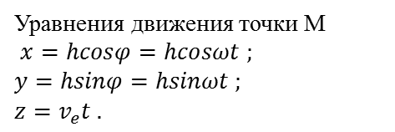
Винтовое движение.
МГТУ им. Н.Э. Баумана
2.
${\overline{v}}_{e}∥{\overline{ω}}_{r}, \overline{ω}= {\overline{ω}}_{r}$.
Абсолютное – винтовое движение или кинематический винт.
Параметр винта
$p=\frac{v_{e}}{ω_{r}}$ .
Z
$$p=\frac{v_{e}}{ω_{r}}=\left|\frac{ds}{dt}\right|\left|\frac{dt}{dφ}\right|=\left|\frac{ds}{dφ}\right|$$
$${\overline{v}}_{M}$$
$${\overline{ω}}_{r}$$
$${\overline{v}}_{e}$$
Параметр винта – это расстояние, на которое переместится тело при винтовом движении вдоль оси винта, при повороте на 1 радиан.
h
$${\overline{v}}_{r}$$
$${\overline{v}}_{e}$$
M
${\overline{v}}_{e}⇈{\overline{ω}}_{r}$ - правый винт,
${\overline{v}}_{e}↑↓{\overline{ω}}_{r}$ – левый винт.
Y
$${\overline{v}}_{M}={\overline{v}}_{e}+{\overline{v}}_{r} ,$$
$v_{M}=ω\sqrt{p^{2}+h^{2}},$ где h – расстояние от точки до оси винта.
$$φ$$
X
Если $v_{e}=const, ω_{r}=const,$вводится шаг винта:
$H=2πp$ - смещение тела вдоль оси винта при повороте на один оборот.
Ось винта
Уравнения движения точки М
$x=hcosφ=hcosωt ;$
$$y=hsinφ=hsinωt ;$$
$$z=v_{e}t .$$

Slide 8





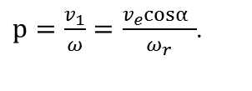








Общий случай.
3.
$\hat{{\overline{v}}_{e}{\overline{ω}}_{r}}=α, \overline{ω}= {\overline{ω}}_{r}$.
$${\overline{v}}_{1}={\overline{v}}_{e}cosα$$
Мгновенная
винтовая ось
$${\overline{v}}_{2}={\overline{v}}_{e}sinα$$
$${\overline{ω}}_{r}$$
$$\overline{ω}$$
Вращение с угловой скоростью$\overline{ω}= {\overline{ω}}_{r}$ относительно оси, проходящей через точку С.
$${(\overline{v}}_{2},{\overline{ω}}_{r})$$
$${\overline{v}}_{e}$$
$$α$$
$${\overline{v}}_{1}$$
$${\overline{v}}_{1}$$
$$OC=\frac{v_{e}sinα }{ω_{r}}$$
$${\overline{v}}_{2}$$
O
C
$${(\overline{v}}_{1},\overline{ω})$$
Винтовое движение с параметром винта:
$p=\frac{v_{1}}{ω}=\frac{v_{e}cosα }{ω_{r}}$.

